Slide 1
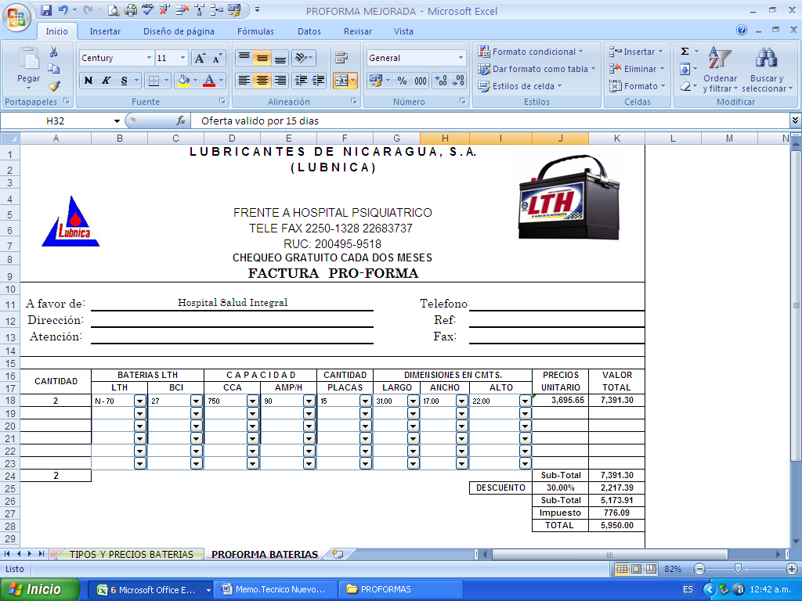

ACTIVIDAD PLAN DE DESARROLLO EDCII
Lubricantes de Nicaragua S.A.
Descripción
Crear almacén de residuos peligrosos claramente, definida, dentro de canaletas y muro de contención
Código
Act_111
Responsable
Antonio Castillo/Gerente de Operaciones.

Slide 2
Lubricantes de Nicaragua S.A.
Objetivo
Cumplir con la legislación ambiental en el manejo de residuos peligrosos.
Requisitos
Documentar por medio fotográfico el área destinada para almacenamiento de acumuladores usados la cual deberá estar claramente definida y dentro de canaletas y muro de contención.

Slide 3
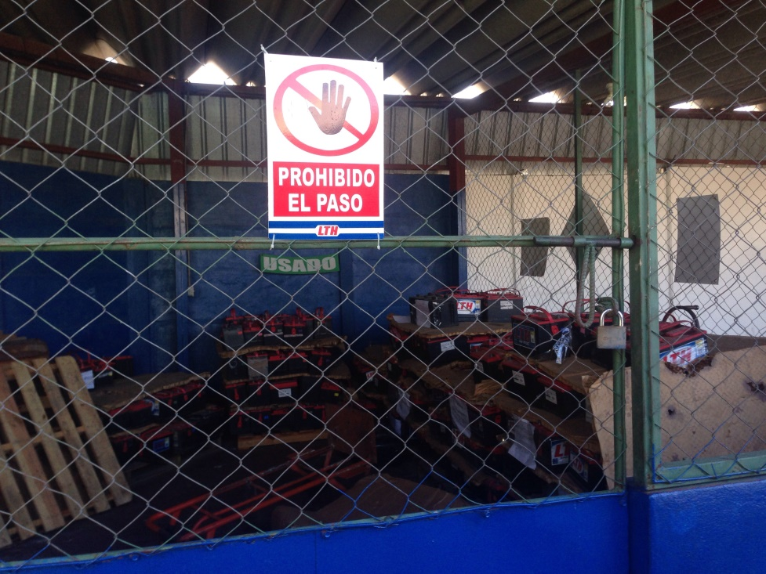
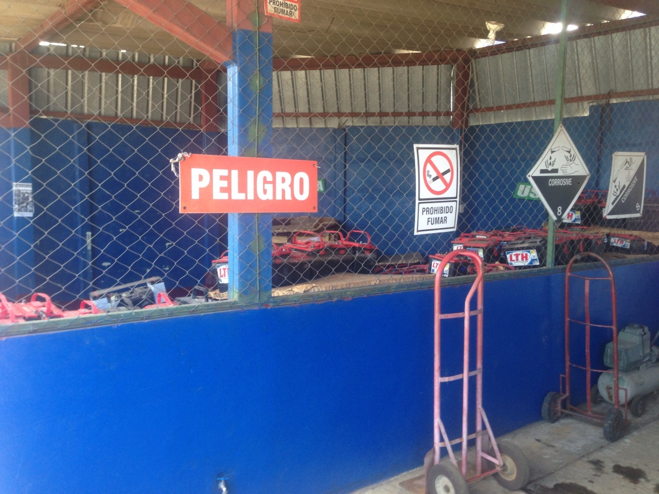
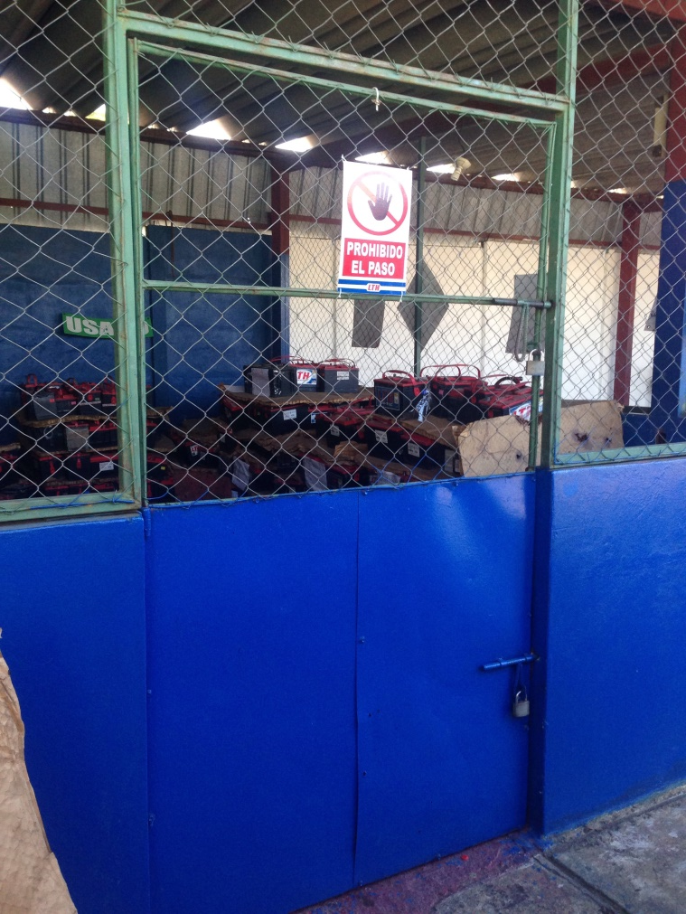
Lubricantes de Nicaragua S.A.
Identificacion del área, anuncios de peligrosidad.
Recubrimiento epoxico externo
Muro de contención

Slide 4
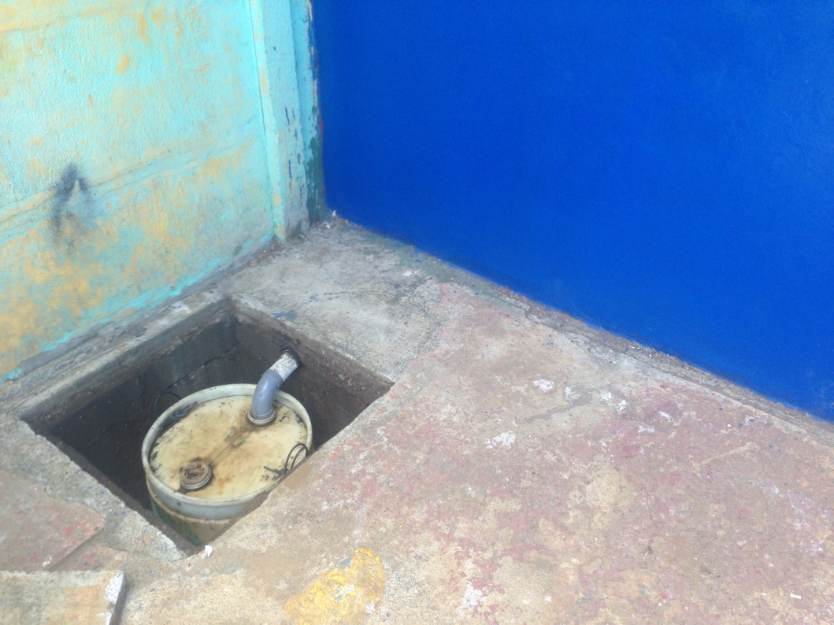
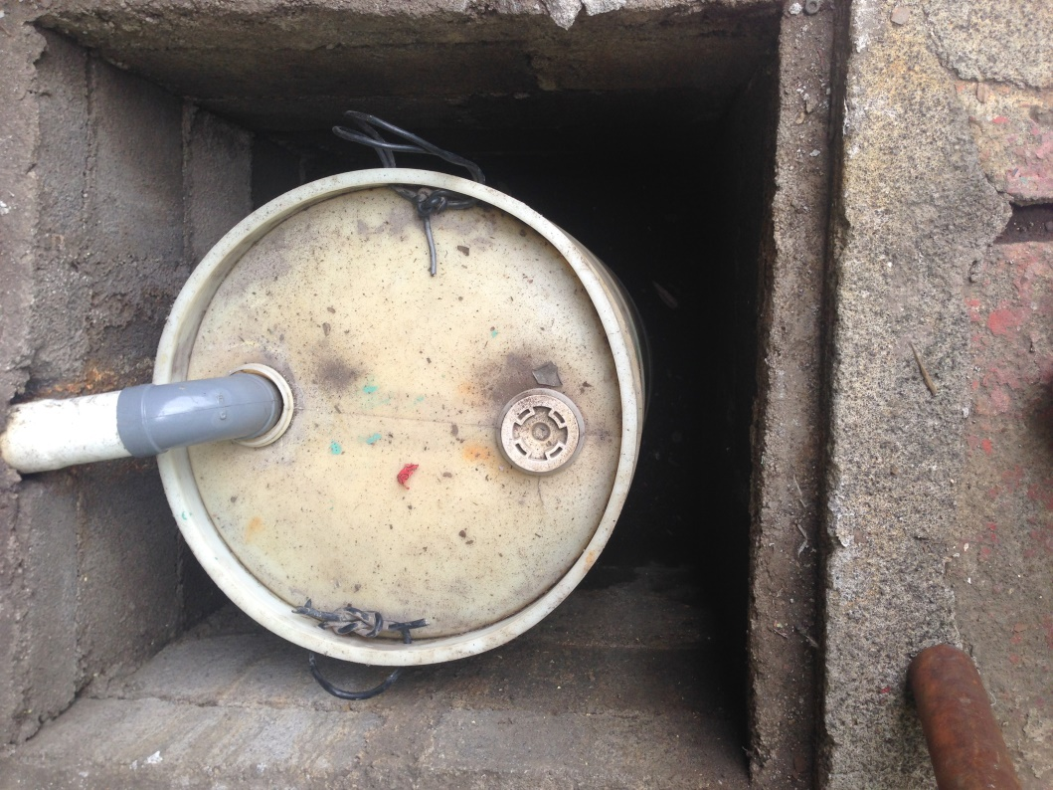
Lubricantes de Nicaragua S.A.
Fosa contenedora

Slide 5
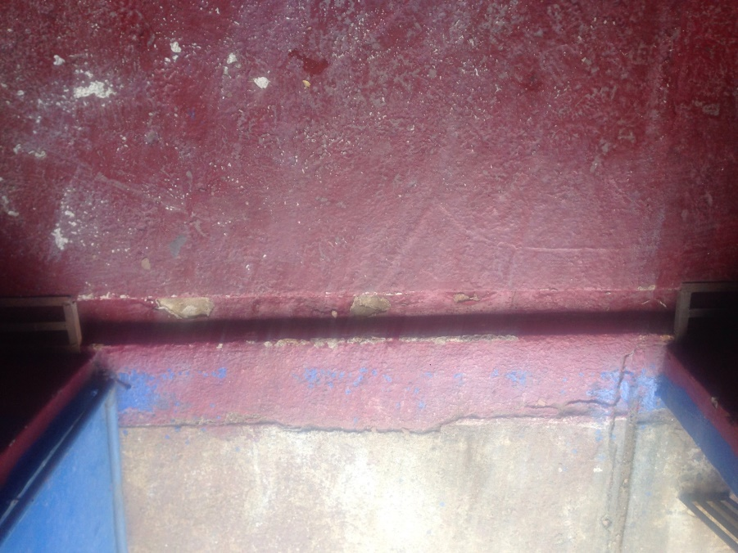
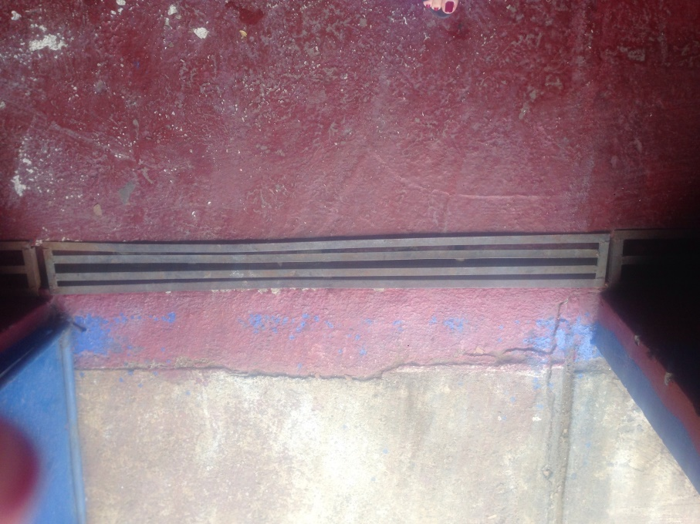
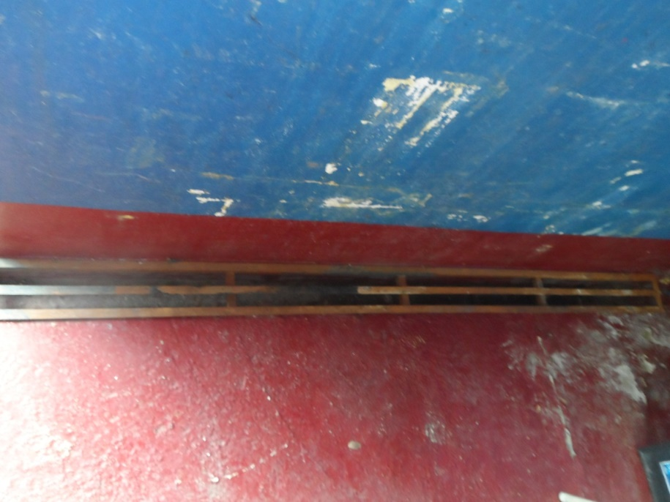
Lubricantes de Nicaragua S.A.
Canaleta con rejas en área de residuos peligrosos

